Slide 1
ربی زدنی علماً و یسر لی امری

Slide 2
وبینار تخصصی:
مشاغل و مهارت های آینده
(واکاوی فرصت های شغلی در اقتصاد جدید)
سخنران: دکتر احمد سعیدی

Slide 3
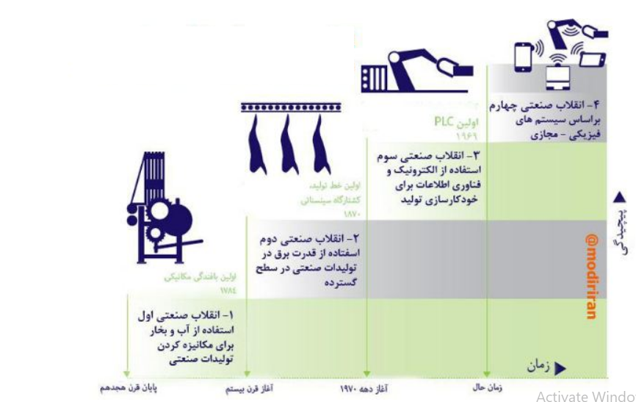
ظهور انقلاب صنعتی چهارم

Slide 4
زمینه پیدایش مشاغل جدید
تقاضا برای میلیون ها شغل جدید
فرصت های گسترده برای تحقق پتانسیل ها های این انقلاب
انقلاب صنعتی چهارم

Slide 5
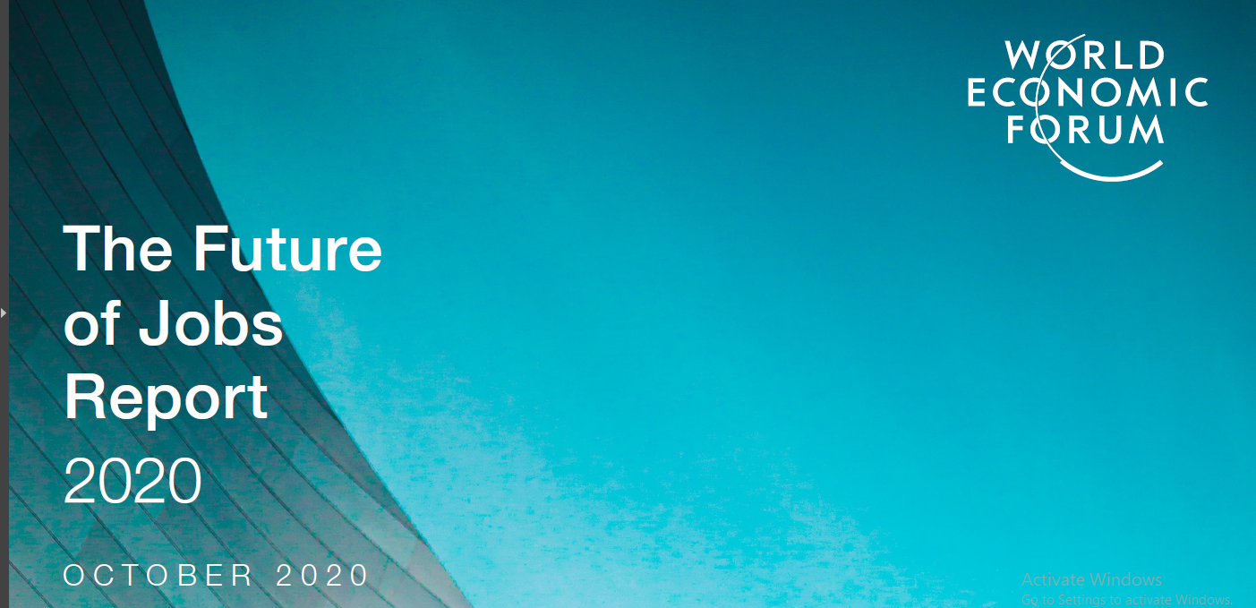
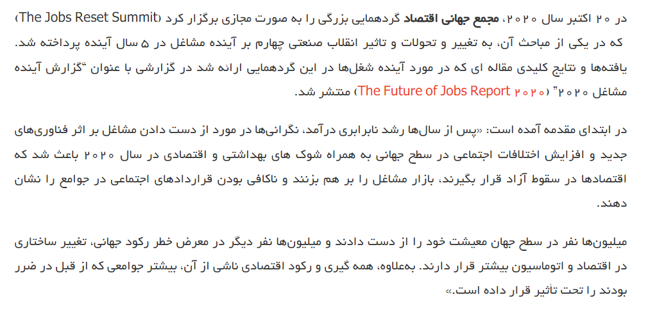
تاثیر انقلاب صنعتی چهارم بر آینده مشاغل
با لحاظ کردن بحران های نوظهور از جمله پاندمی کووید-19

Slide 6
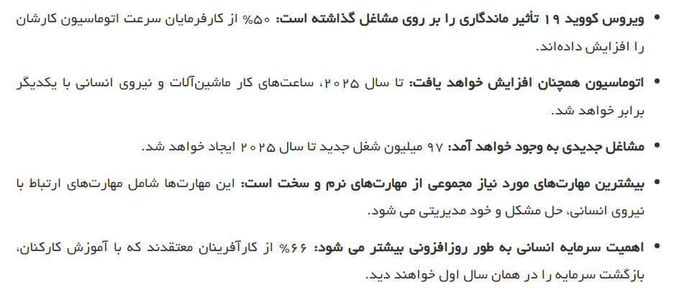
خلاصه گزارش در یک نگاه

Slide 7
1

Slide 8
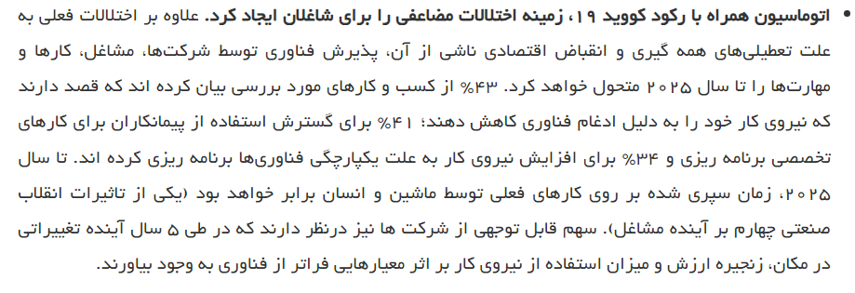
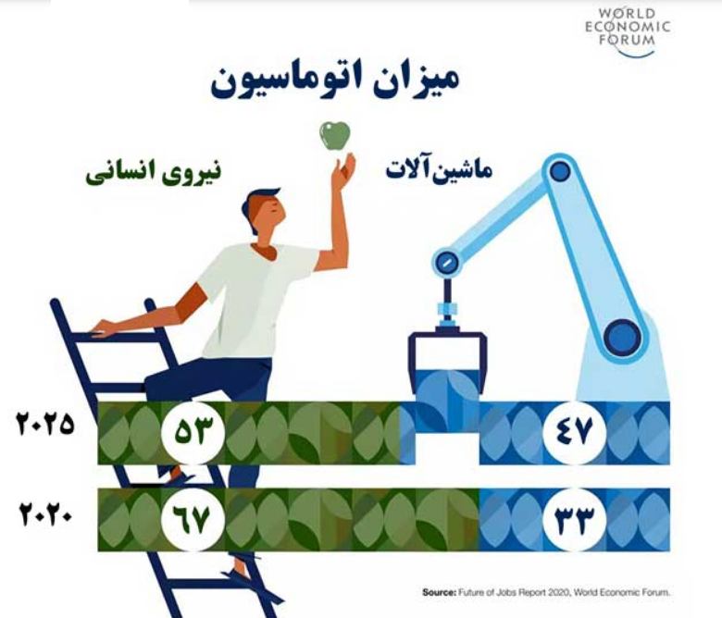
2

Slide 9
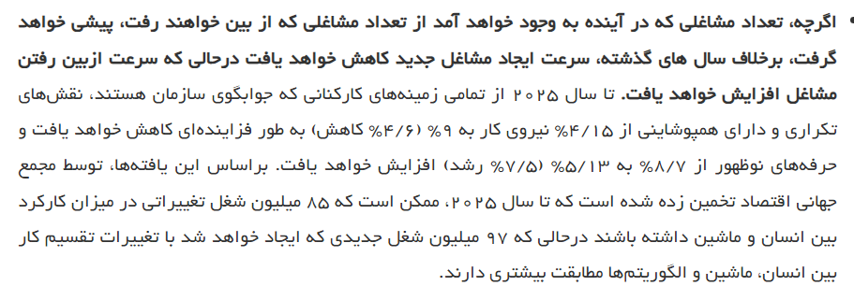
3

Slide 13
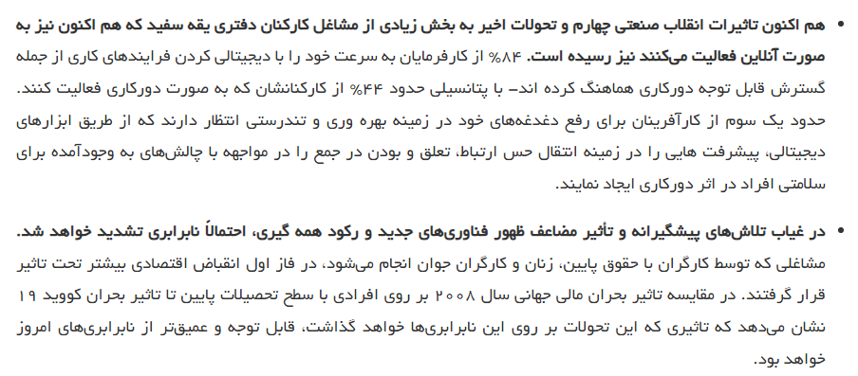

Slide 14
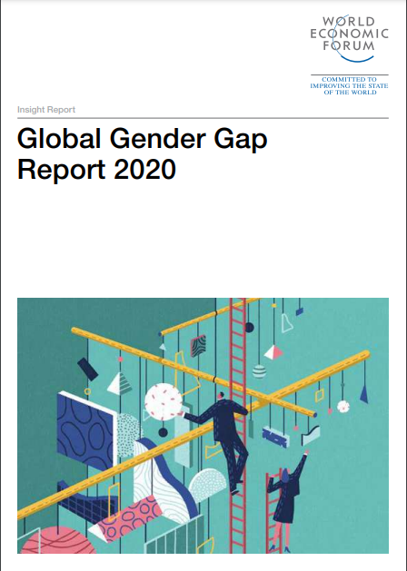
سهم زنان در شغل های آینده....
منبع....

Slide 15
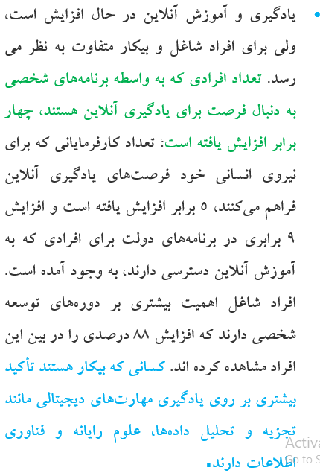

Slide 16
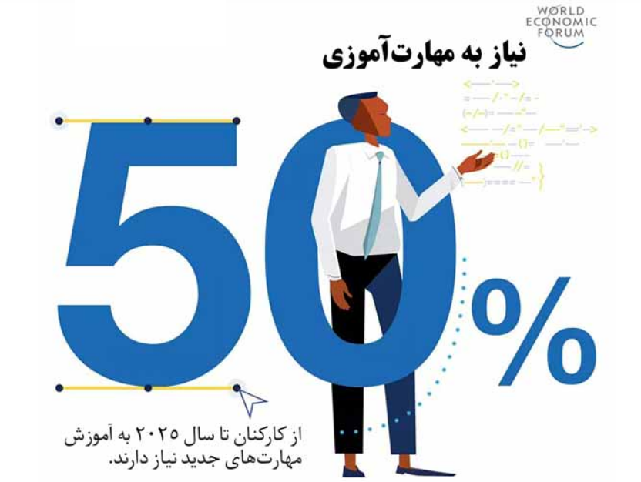
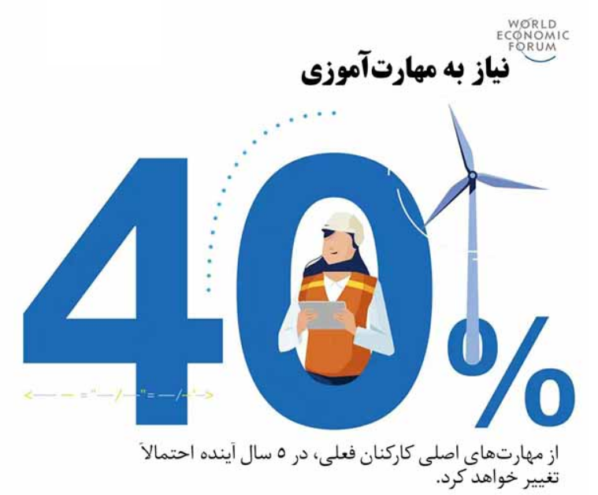

Slide 17
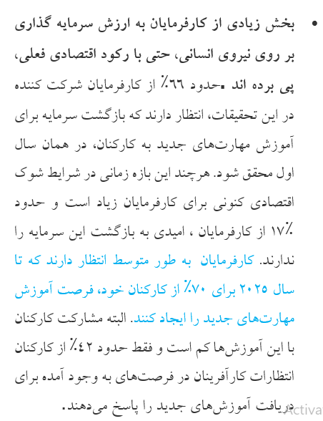

Slide 18
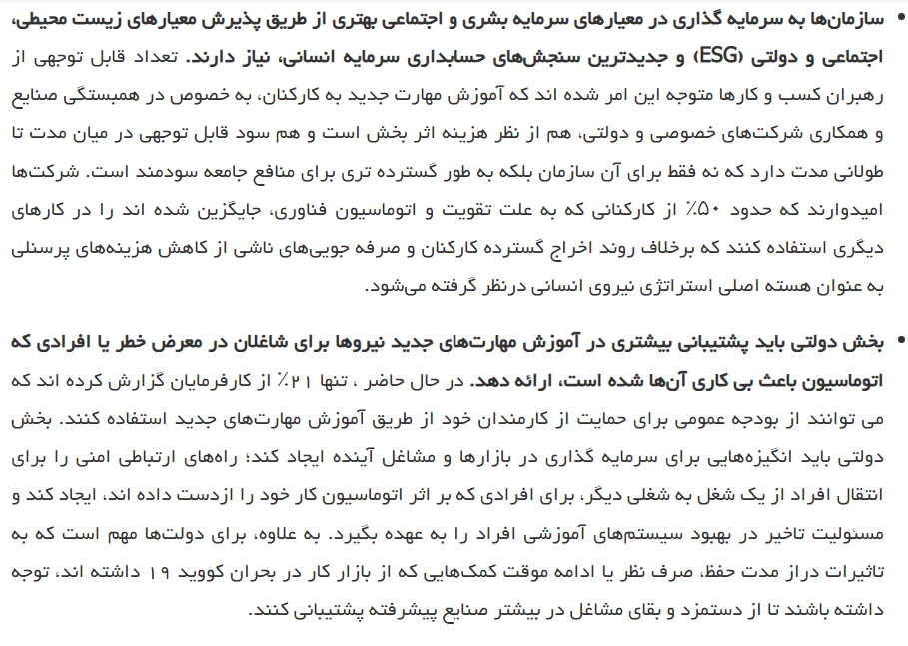

Slide 19
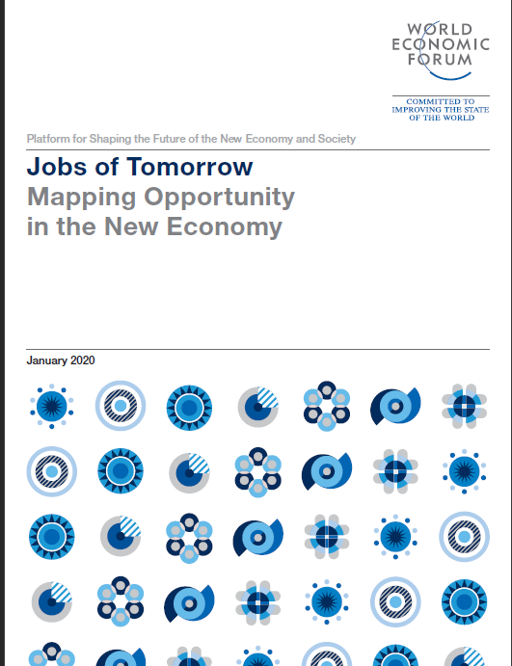

Slide 20
نکات کلیدی
تقاضا برای هر دو عامل « انسانی» و «دیجیتال» محرک رشد برای مشاغل آینده هستند.
تقاضا برای نیروی انسانی
فناوری (دیجیتال)
مشاغل آینده
ظهور هفت خوشه شغلی

Slide 21
هفت خوشه شغلی نوظهور
اقتصاد سبز
مهندسی محاسبات و رایانش ابری
اقتصاد مراقبت
علم داده و هوش مصنوعی
توسعه محصول
مردم و فرهنگ
فروش، بازاریابی و محتوا

Slide 22
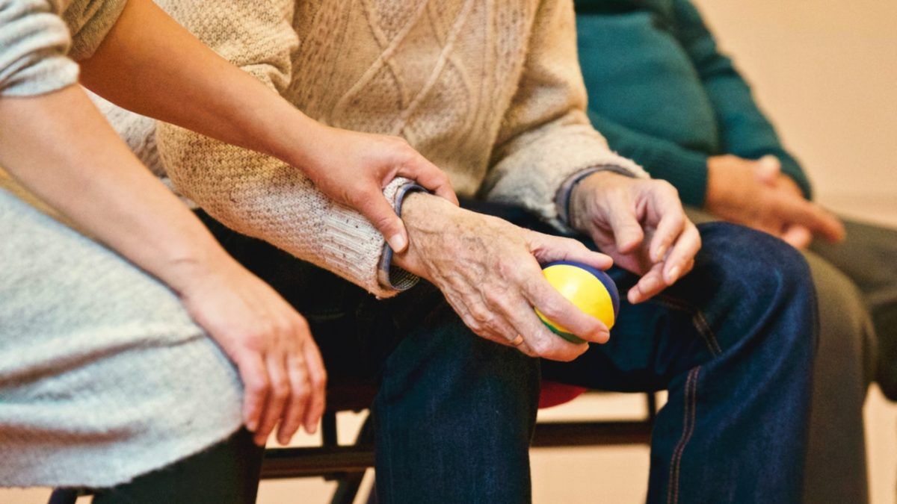
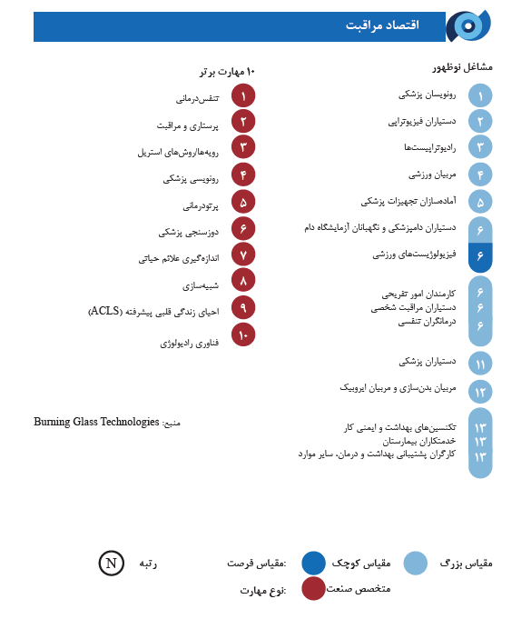
CARE ECONOMY

Slide 23
Medical transcription (MT)
Medical transcription (MT) is the manual processing of voice reports dictated by physicians and other healthcare professionals into text format.
Healthcare providers voice-record their notes and transcriptionists convert the voice files to text, typically in digital format. Electronic data is increasingly required for compliance with Health IT and electronic health record (EHR) initiatives. Voice streaming is sometimes used so voice files can reach the MT department for immediate transcription.
Transcription was first used in the manufacturing industry. The first process that used transcription was Manufacturing Resource Planning (MRP), introduced in 1975. The medical field adopted transcription after the transition to electric typewriters, word processors and, especially, computers.
Speech recognition is reducing the need for manual transcription but speech recognition software is still not accurate enough to replace a human transcriptionist.

Slide 24
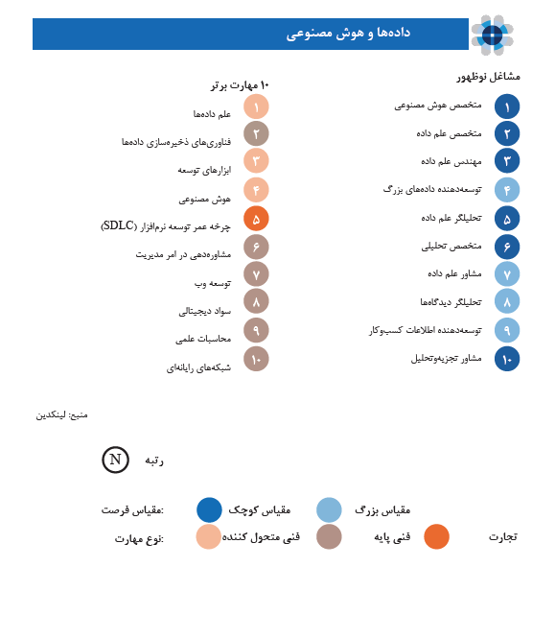
Data and AI

Slide 25
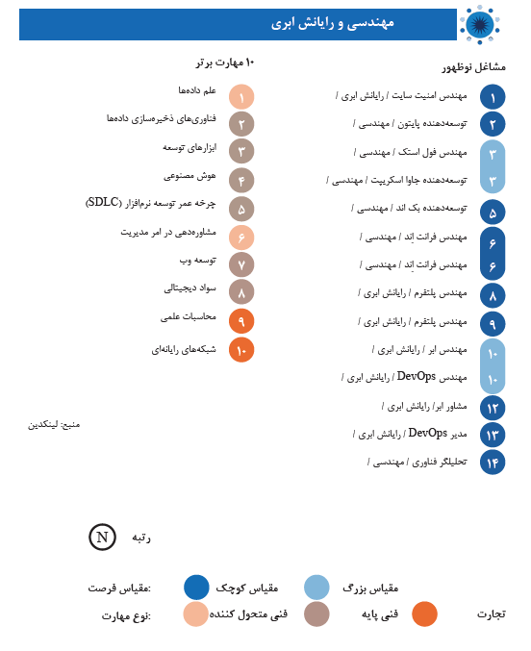
Engineering and Cloud
Computing

Slide 26
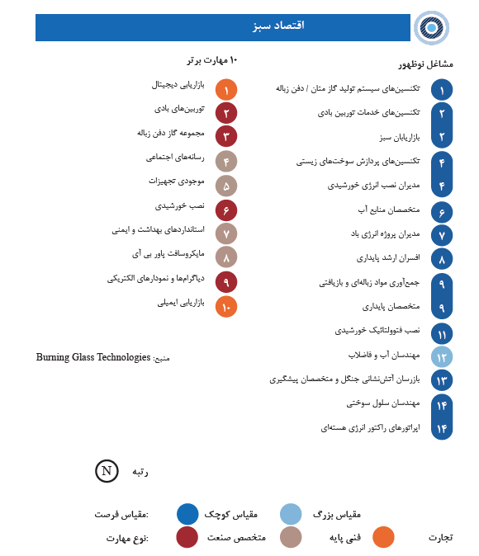
Green Economy

Slide 27
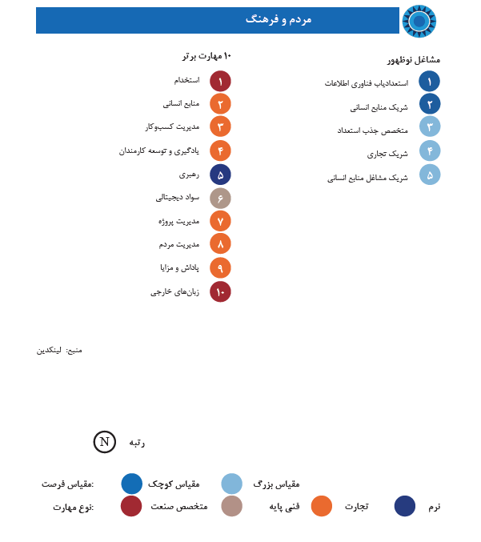

Slide 28
Product Development

Slide 29
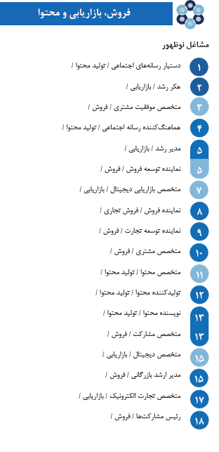
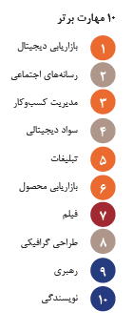
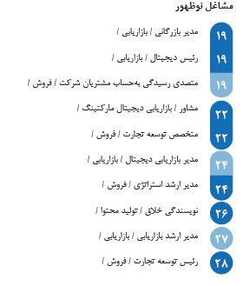

Slide 30
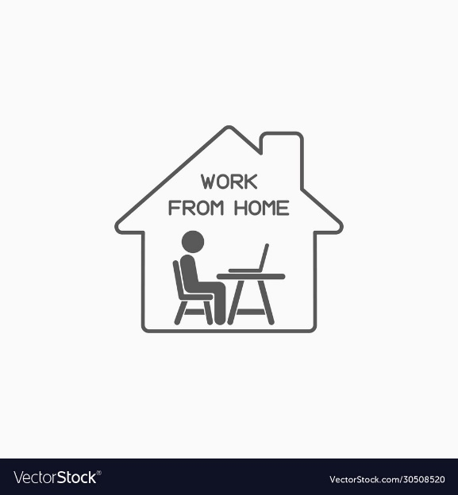
دور کاری

Slide 31
دورکاری
سوابق به دست آمده از اجرای دورکاری در دوران کرونا و همچنین داده‌های شرکت‌های مختلف حاکی از این است که در صورت ایمن بودن انجام این کار، برخی از شرکت های بزرگ و کوچک این روند را برای کارهای خود در پیش خواهند گرفت.
با این حال، درس‌هایی که در سال ۲۰۲۰ درباره ارزش انعطاف پذیری و دورکاری به دست آمده، به شرکت ها کمک کرده است که با دید بهتری نسبت به این مدل کار کردن برسند و از آن حتی در استخدام های آینده خود بهره ببرند.
به همین خاطر انتظار می‌روند که از سال ۲۰۲2 به بعد، تقسیم زمان بین حضور کارمندان در شرکت و خانه به امری طبیعی و همیشگی تبدیل شود.
آنچه برای کارمندان، افراد جویای کار و حتی دانشجویان به زودی به عنوان اصل تعریف می‌شود، این است که باید حتماً سراغ یادگیری مهارت های دورکاری و توانایی‌ (سافت اسکیل) هایی بروند که بتواند بر این مدل کار تسلط داشته باشند. ( فریلنسرشدن)

Slide 32
The Future Of Work
Flexible
and Hybrid Work

Slide 33
30 Companies Switching to Long-Term Remote Work
https://www.flexjobs.com/blog/post/companies-switching-remote-work-long-term/

Slide 34
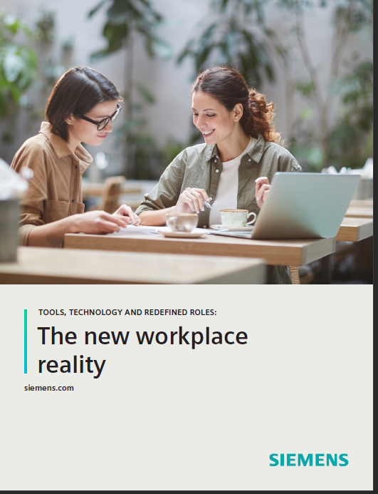

Slide 35
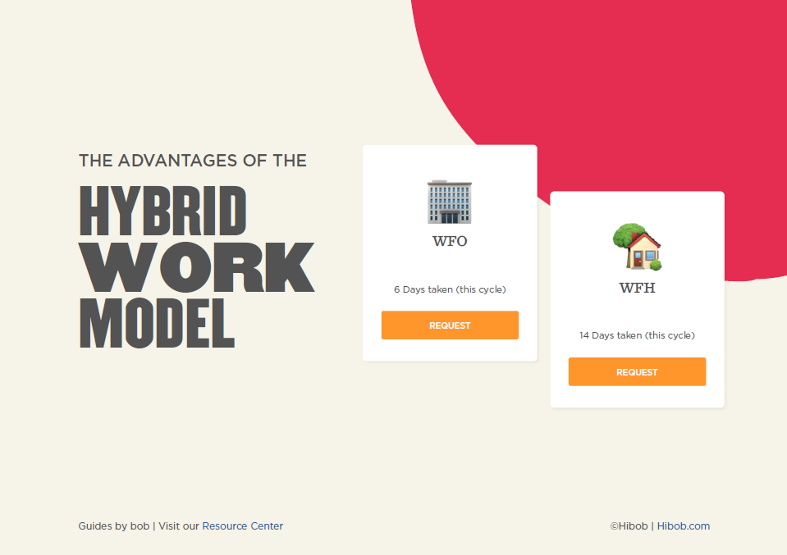

Slide 36
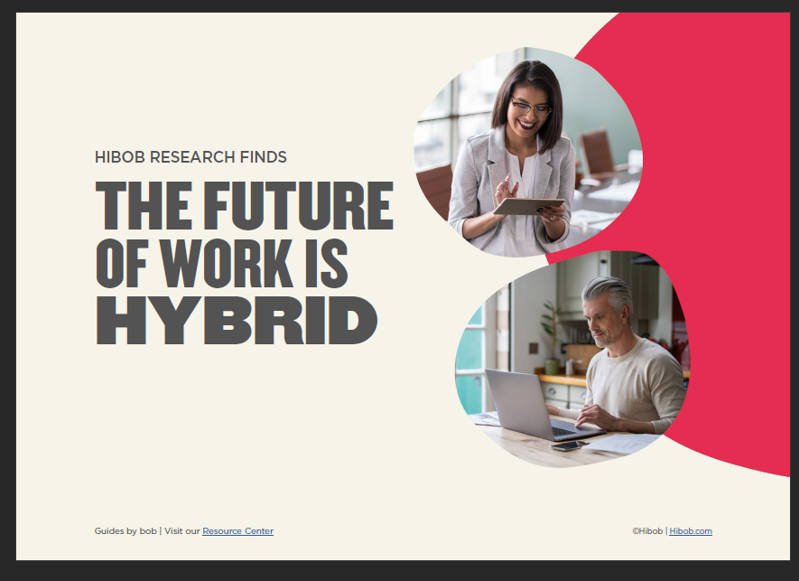
P15.16

Slide 37
در این پایان در این ساران چو گم گشتند هشیاران
چه سازم من که من در ره چنان هستم که لاتسأل (مولوی)
پایان

Slide 38
با تشکر از حسن توجه شما
در پناه حق باشید.

